Slide 1
销售及应收账款处理
2011EE企业版财务
Renee-zhang

Slide 2
应收账款处理概述
基本设置
客户基础数据流程
销售流程及客户发票创建
客户付款

Slide 3
一、基本设置
确定BALANCEDAEMON已经运行
客户订单会计控制
总账纠正控制
日记账集
客户付款状态

Slide 4
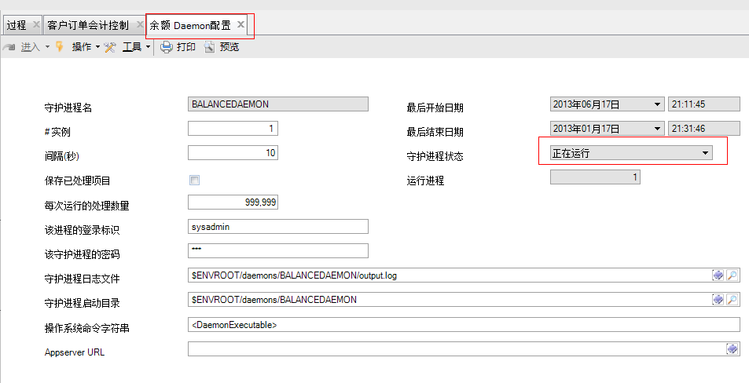
BALANCEDAEMON-36.14.16.2
确定该daemon已经启动运行

Slide 5
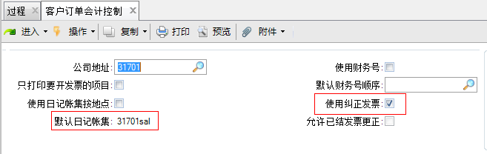
客户订单会计控制-36.9.6
使用纠正发票
指出是否使用纠正发票。 否：停用纠正发票功能。 是：允许使用纠正发票。 为"是"时，"销售订单维护"中显示附加字段，让您可以为原始发票 创建纠正销售订单。然后可以输入正确的金额，而不是输入原始数额和 纠正数额之间的差异。

Slide 6
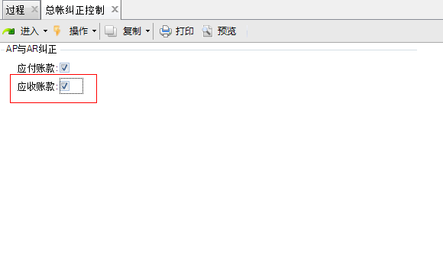
总账纠正控制-25.13.24
应收帐款
输入"是"，使用 AR 事务总帐更正功能；否则，请输入"否"。 只有当"应收款"为"是"时，才可创建"客户发票更正"和"客户信 用票据更正"类型的日记帐。 如果要将这些日记帐加入日记帐集，"总帐更正"设置也必须为"是" 。
Notes:
Base Currency Invoice Amount (BC Invoice)
automatically calculated using the correct Accounting Type Exchange Rate
scale Factor: Calculate actual exchange rate by multiplying defined exchange rate by scale factor (for use with a greatly inflated currency)
Daybook type
Specific types must be Customer Invoice, Customer Invoice Correction, Customer Credit Note, or Customer Credit Note Correction (matches Type above). Posts to Official Layer
Link to Invoice
Use with credit notes (to link to existing invoice). When you link to an invoice, the system creates an automatic invoice adjustment of the invoice

Slide 7
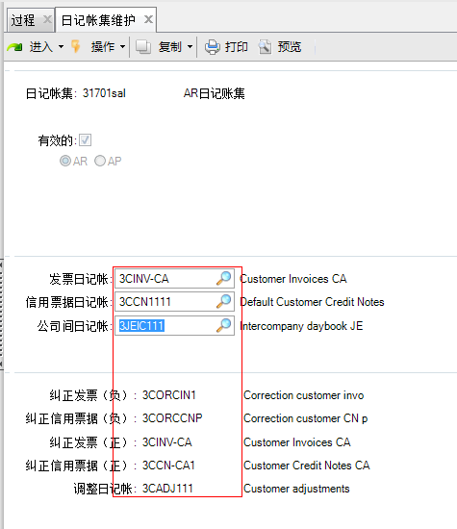
日记账集-25.8.7
使用此程序，定义用于记录发票、信用票据、公司间事务以及相关联的 更正文档（在更正发票时）的默认 AR 和 AP 日记帐集。系统根据日记帐代码向这些帐务分配参考号。
AR:Opernational
AP:FINANCIAL

Slide 8
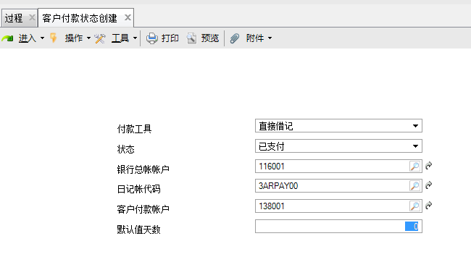
客户付款状态-27.6.2.1
您可以为支票、汇票、直接扣款、本票、信用卡事务和汇总表创建客户 付款状态。 使用"客户付款状态创建"可以创建以下状态： o 已接受 o 已分配 o 退款 o 有条件托收 o 托收 o 初始 o 已支付 o 有条件付款

Slide 9
二、客户基础数据流程
客户类型创建
27.20.4.1
业务关系创建
36.1.4.3.1
客户创建
27.20.1.1
客户数据创建
2.1.1

Slide 10
本次学习重点
理解业务关系在客户创建中的作用
三个控制帐户
销售帐户的配置文件
银行选项卡
链接客户的银行账户到您的银行和付款格式
关联日记账集
Notes:
Invoice numbers generated using daybooks and daybook sets
Supports separate numbering by site, similar to VAT registers in European Accounting

Slide 11
演示
客户类型创建(27.20.4.1)
业务关系创建(36.1.4.3.1)
客户创建(27.20.1.1)
客户数据维护(2.1.1)

Slide 12
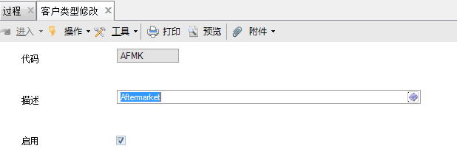
客户类型创建-27.20.4.1
销售分析
系统范围有效
按客户类型定义GL销售帐户（可选）
按客户类型报告销售和COGS
Notes:
CN Payment Allowed: Indicates if credit notes can be selected for payment
TSM Number: Select to include a unique structured message in the customer payment

Slide 13
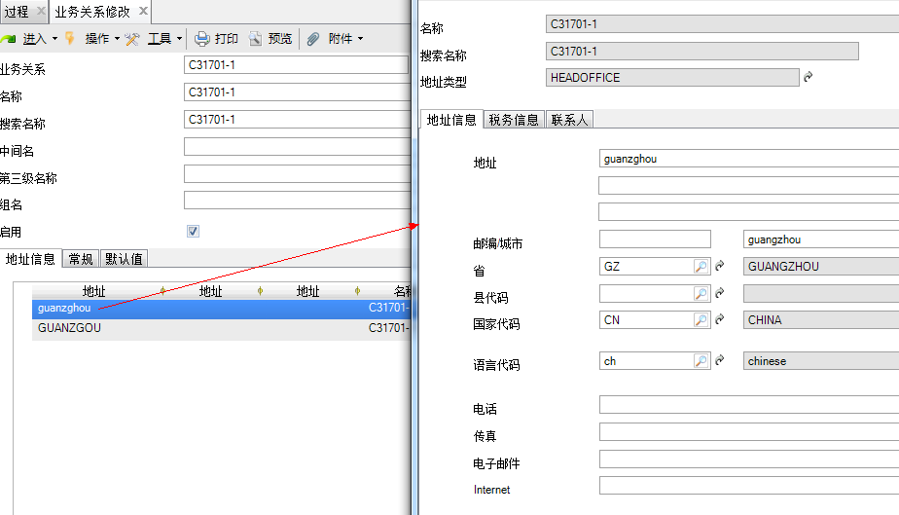
业务关系创建36.1.4.3.1

Slide 14
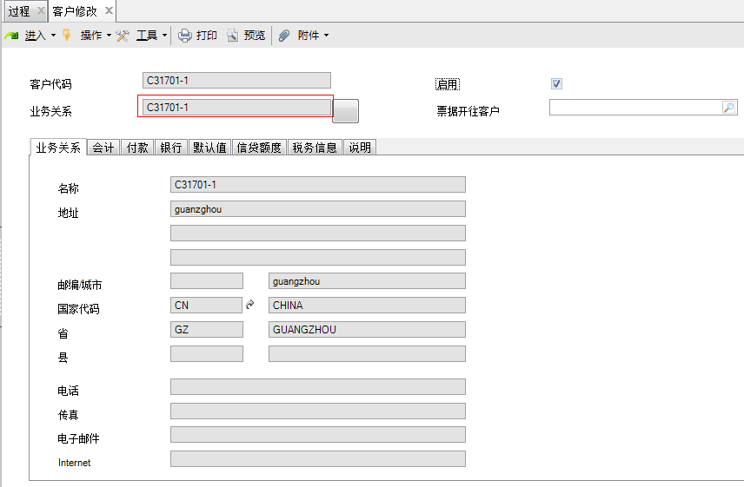
客户创建-27.20.1.1
选择业务关系，默认自动带出地址等相关信息

Slide 15
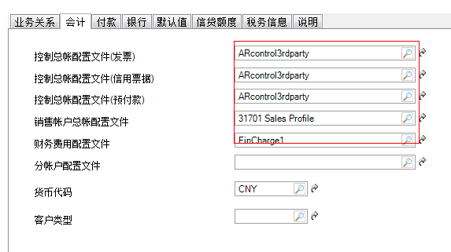
客户创建-27.20.1.1

Slide 16
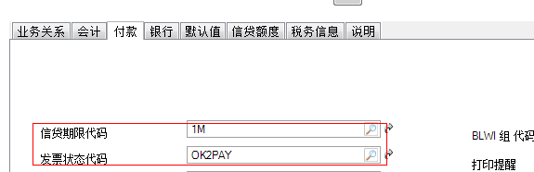
客户创建-27.20.1.1

Slide 17
客户创建-27.20.1.1

Slide 18
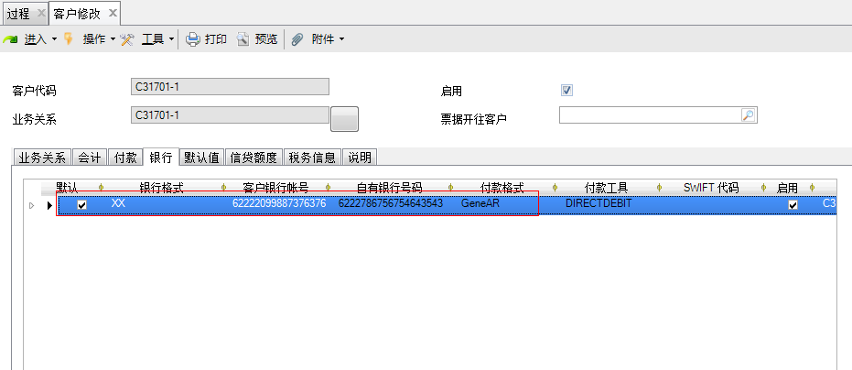
客户创建-27.20.1.1

Slide 19
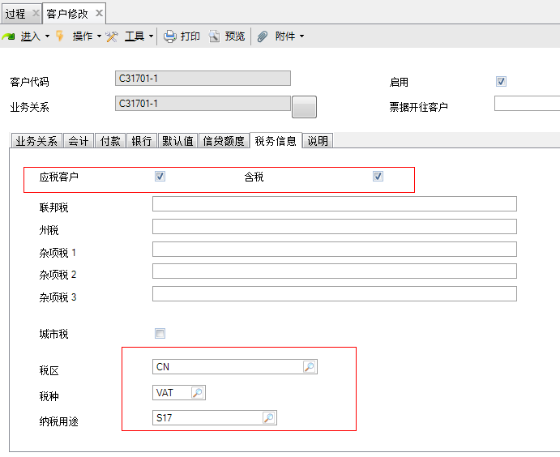
客户创建-27.20.1.1

Slide 20
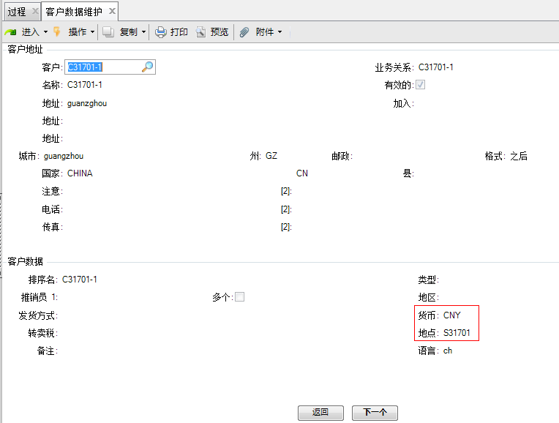
客户数据维护2.1.1

Slide 21
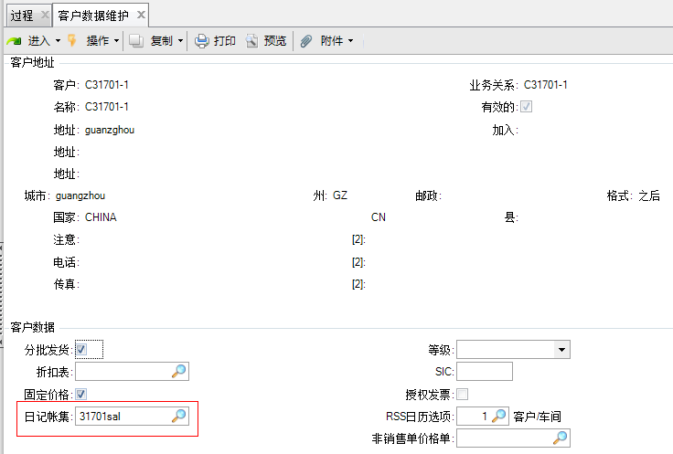
客户数据维护2.1.1

Slide 22
三、销售流程及客户发票创建
销售订单
7.1.1
销售发货
7.9.15
日记账分录查看
25.13.1.3
运行事务过账
25.13.7
预览发票
7.13.3
发票打印
7.13.4
客户发票查看
271.1.3
客户发票创建
27.1.1.1

Slide 23
本次学习重点
SO订单及发货处理
发票过账和打印（产生发票号码）
只有过账的发票可以打印
可能重新打印（发票打印或翻印）
预览发票打印成为可能
货运单号数据传递给财务发票记录
更正发票（发票类型）
保持与原始发票的关系
所有相关的细节，自动复制到新的销售订单
发货校正订单处理退货
报告
发票历史记录报告（7.13.8）
客户发票查询（27.1.1.3）
日记账分录查询（25.13.1.3）
销售订单跟踪查询（7.13.10）
更正发票链接报告（7.13.6）
Notes:
Invoice numbers generated using daybooks and daybook sets
Supports separate numbering by site, similar to VAT registers in European Accounting

Slide 24
演示
销售订单维护 (7.1.1)
销售订单发货(7.9.15)
未过账会计事务查询/登记(25.13.13/25.13.14)
运行事务过账 (25.13.7)
日记账分录查看 (*) (25.13.1.3)
预览发票打印 (7.13.3)
发票过账和打印 (7.13.4)
客户发票创建(27.1.1.1)
客户发票查看 (*) (27.1.1.3)
另：客户未结余额创建(27.1.10)

Slide 25
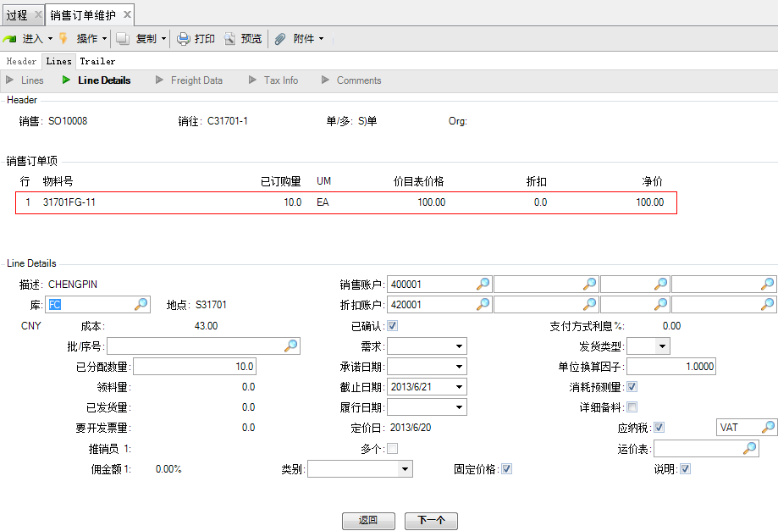
销售订单维护7.1.1

Slide 26
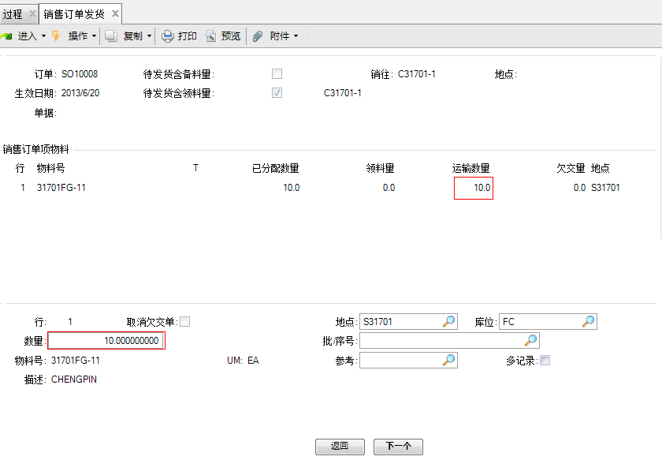
销售订单发货7.9.15
Notes:
Maintained in financials, replicated to all domains in operational modules
Credit limits maintained against customer in financials (=shared set) implies sharing the credit limit
All SO credit functions/checking look at credit limit in customer in shared set: consider open order balances and combined AR balances in all domains using the same shared set

Slide 27
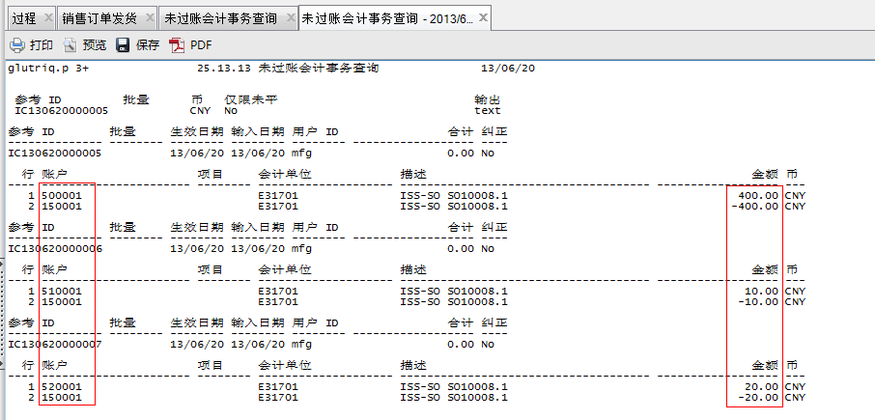
未过账会计事务查询-25.13.13
凭证： 借: 主营业务成本-直接材料 400
贷：库存商品 400
借: 主营业务成本-直接人工 10
贷：库存商品 10
借: 主营业务成本-附加费 20
贷：库存商品 20
Notes:
Maintained in financials, replicated to all domains in operational modules
Credit limits maintained against customer in financials (=shared set) implies sharing the credit limit
All SO credit functions/checking look at credit limit in customer in shared set: consider open order balances and combined AR balances in all domains using the same shared set

Slide 28
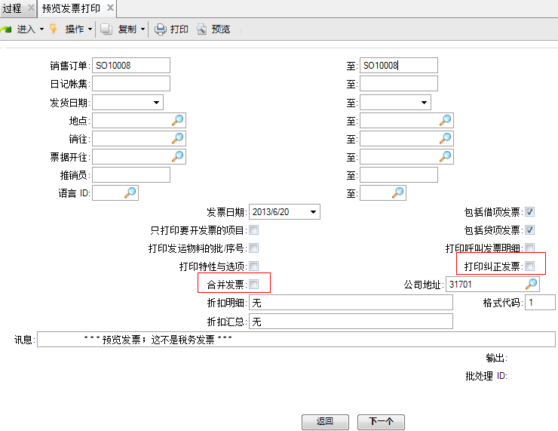
预览发票打印 (7.13.3)
如果要合并发票或者发票为纠正发票，则必须注意图中字段

Slide 29
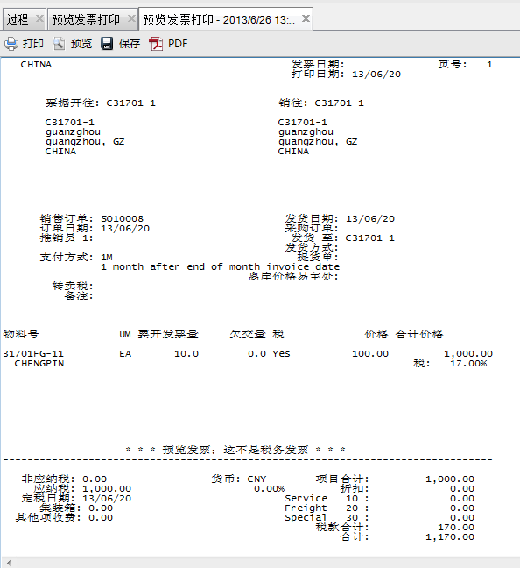
预览发票打印 (7.13.3)

Slide 30
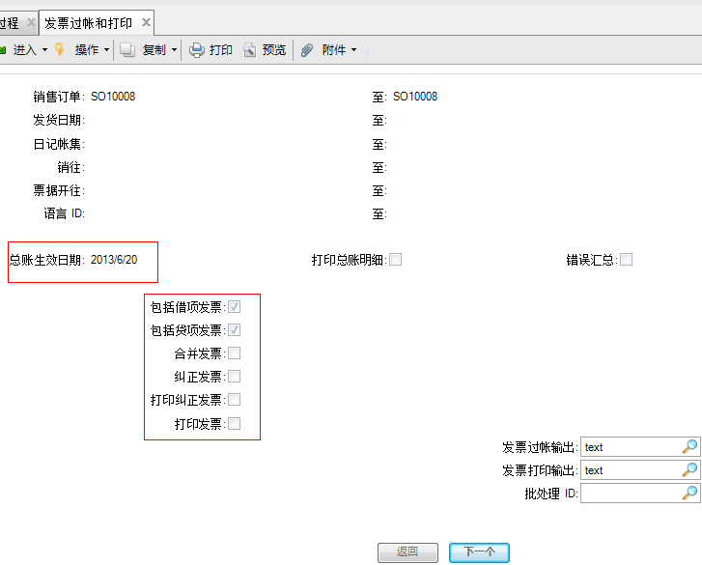
发票过账和打印 (7.13.4)
过账会产生发票号
更新账户余额

Slide 31
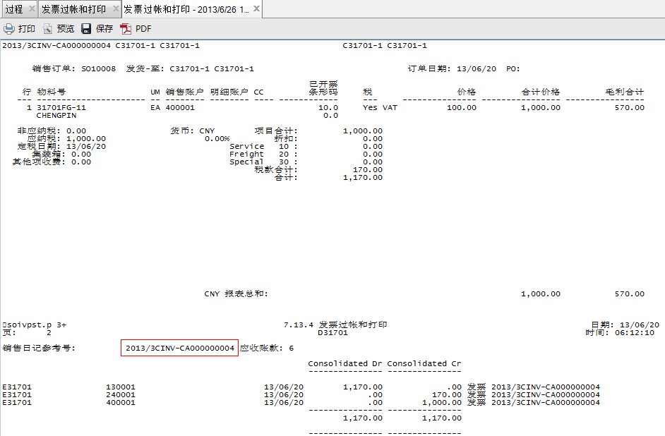
发票过账和打印 (7.13.4)

Slide 32
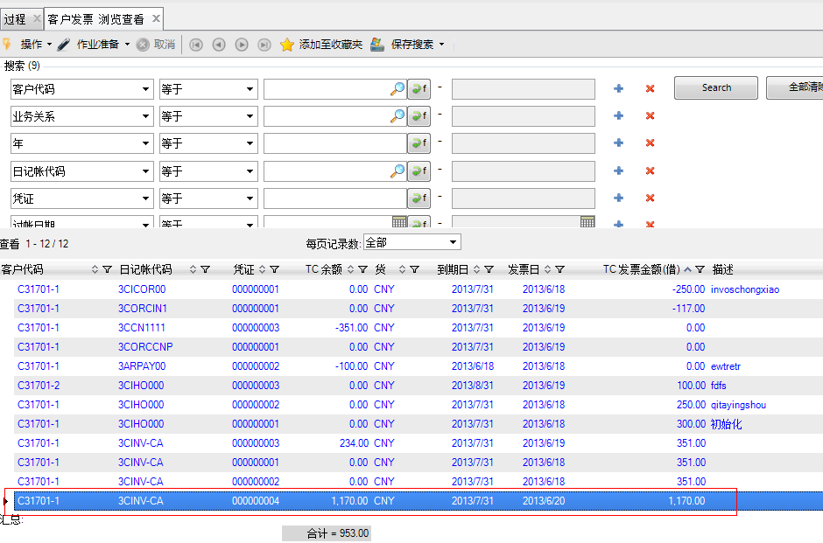
客户发票查看 (27.1.1.3)

Slide 33
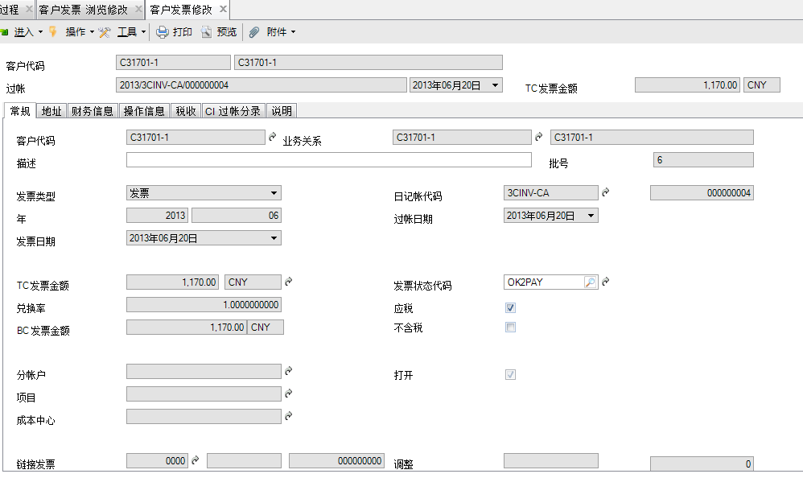
客户发票查看 (27.1.1.3)

Slide 34
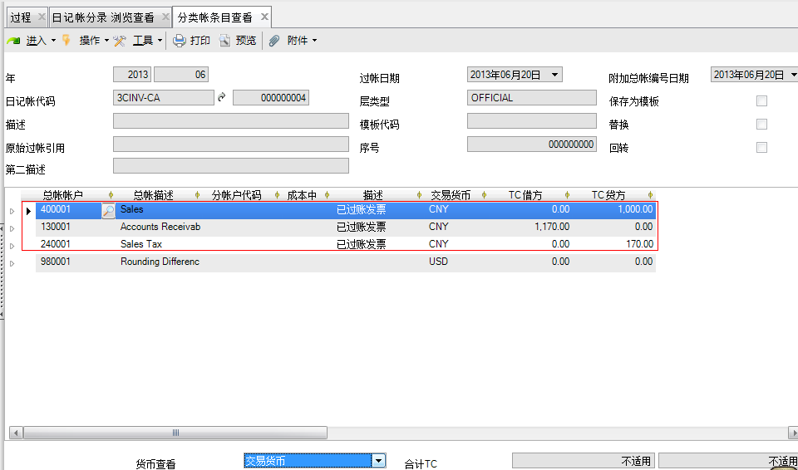
日记账分录查看 (25.13.1.3)
凭证： 借：应收账款 1170
贷：主营业务收入 1000
应交税费-销项税 170

Slide 35
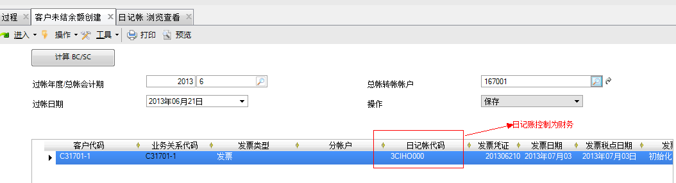
客户余额创建(28.1.15)
凭证： 借：应收账款
贷：转账账户

Slide 36
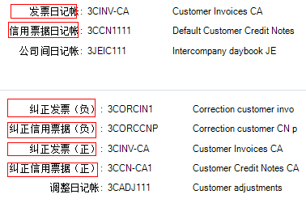
附加专题一：客户发票纠正应用
发票更正
纠正
发票
Opernational
信用票据更正
纠正
信用票据

Slide 37
演示
客户发票更正
客户信用票据更正
以下的演示以客户发票更正为例

Slide 38
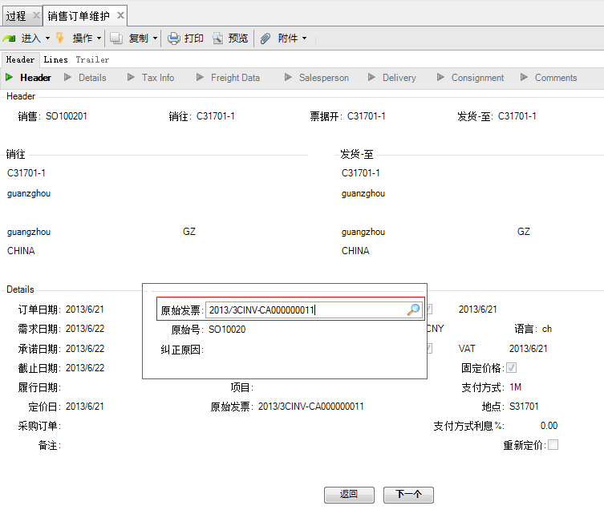
发票更正-7.1.1
新建so，关联原始发票

Slide 39
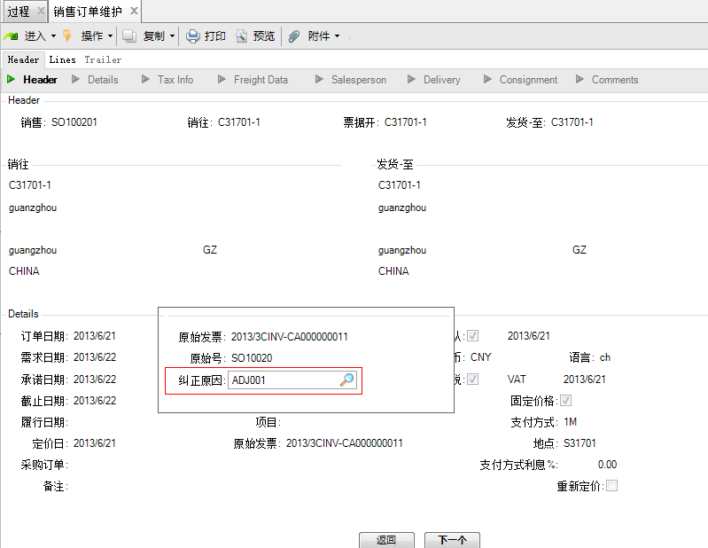
发票更正-7.1.1
指定一个在"原因代码维护"中定义的代码，指出为什么需要此纠正。 纠正原因的原因类型必须为Corrinv

Slide 40
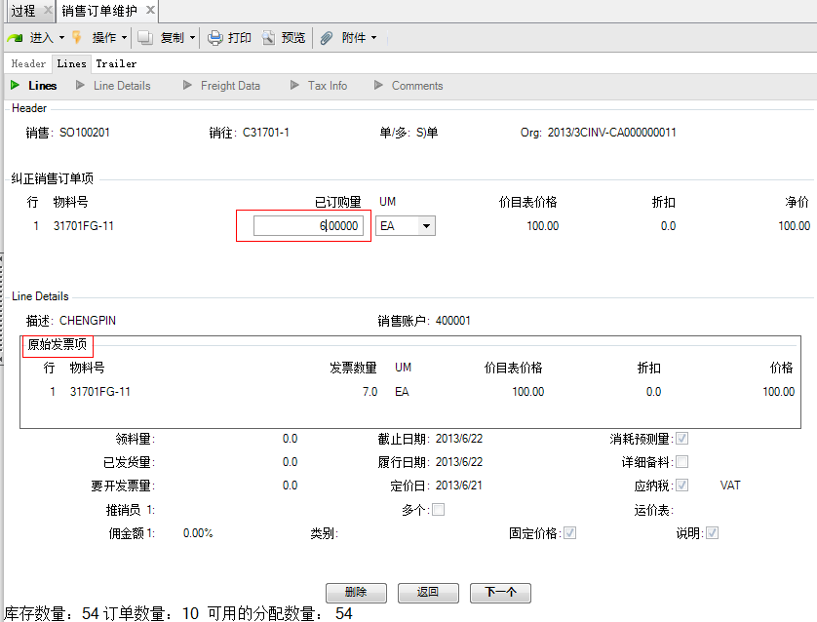
发票更正-7.1.1
在订单明细中会显示原始发票数据

Slide 41
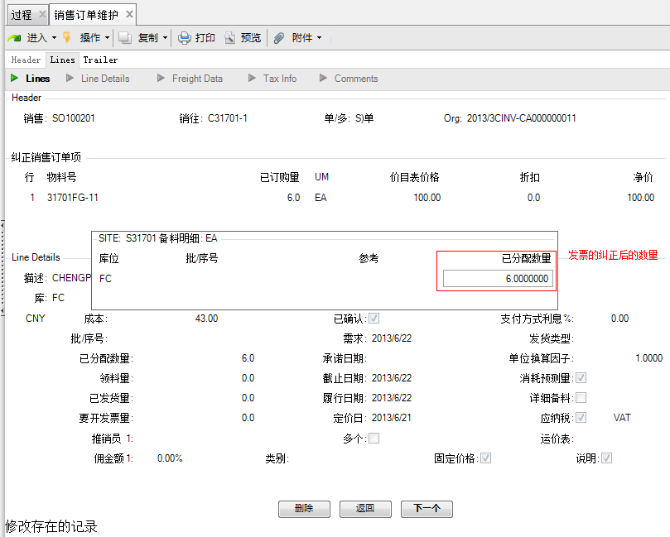
发票更正—7.1.1

Slide 42
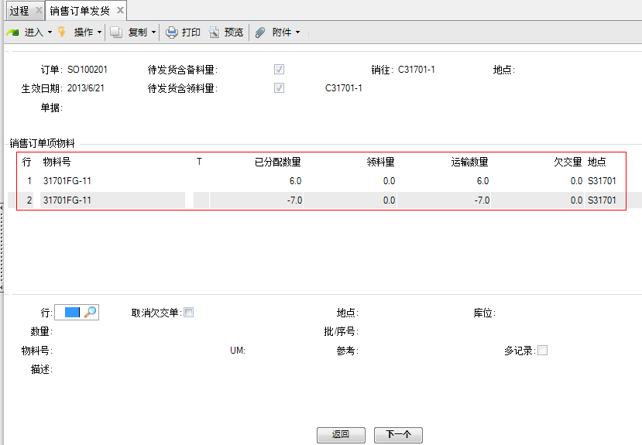
发票更正---7.9.15
产生正负数发货数量，

Slide 43
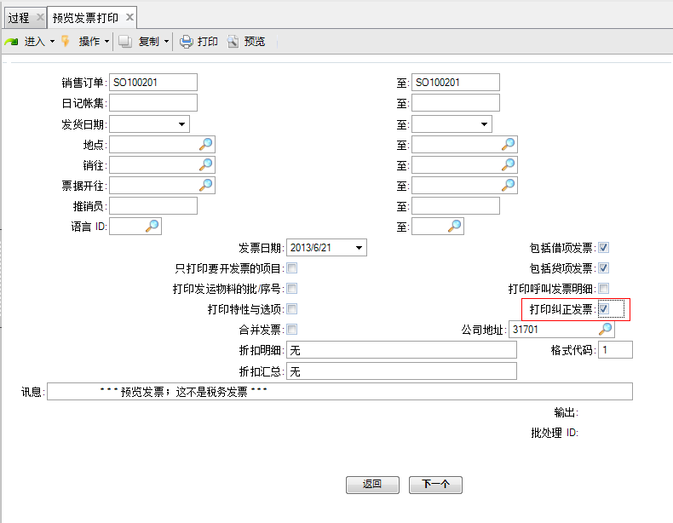
发票更正-预览发票打印7.13.3

Slide 44
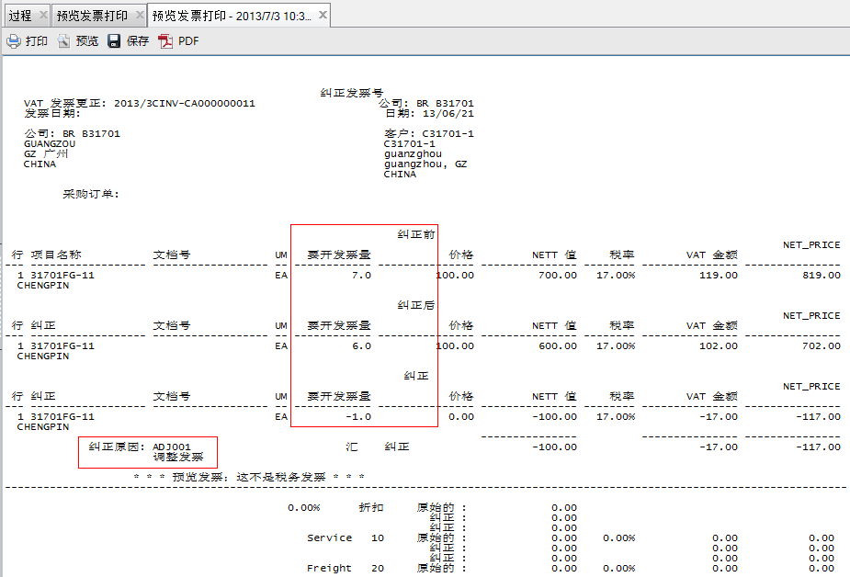
发票更正-预览发票打印
发票纠正的明细过程

Slide 45
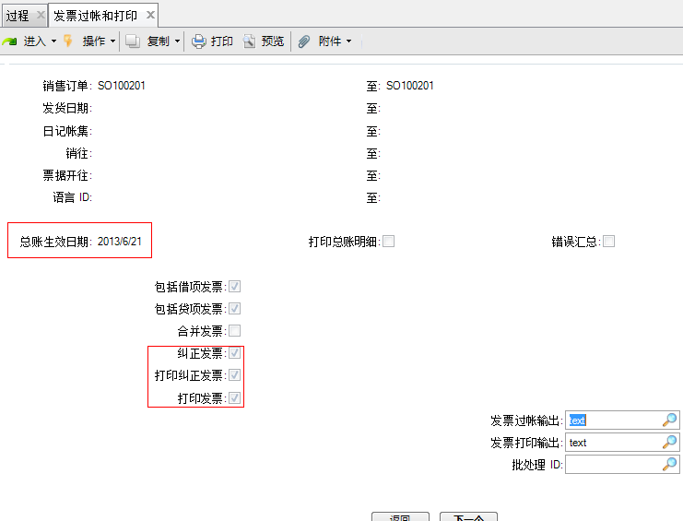
发票更正-发票过账打印7.13.4
总账账务日期

Slide 46
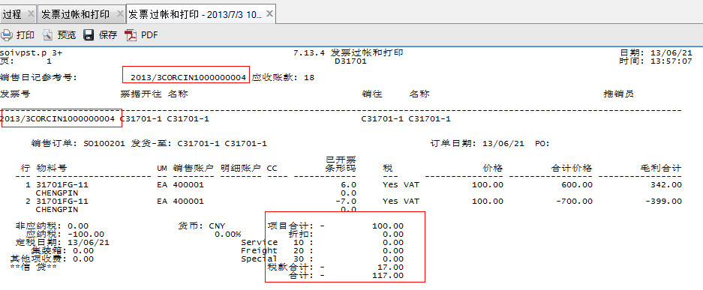
发票更正-发票过账打印7.13.4

Slide 47
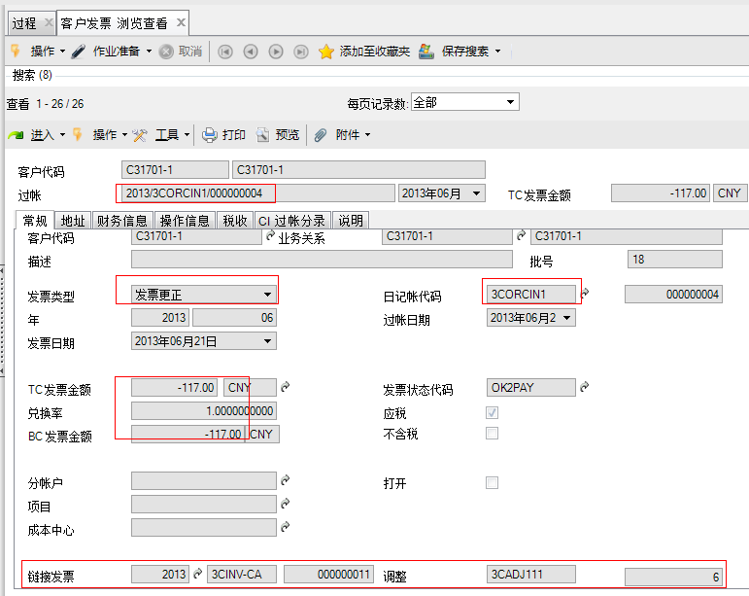
发票更正查看-27.1.1.3
1、过账后，发票类型显示为发票更正，发票金额为负数。
2、链接到原始发票，并对应相应的日记账
3、生成调整日记账分录（25.13.1.3）

Slide 48
附加专题二：未结项目调整25.13.5
1、新项目
2、分配总账（付款）
预收款创建
未结项目调整
分配总账
1、分配到其他费用科目
调整
1、调整发票金额（包括已结）
2、相同业务关系的客户和供应商未结项目可以直接互相调整。

Slide 49
本次学习重点
掌握在25.13.5中如何建立预付款
调整发票金额
Notes:
Invoice numbers generated using daybooks and daybook sets
Supports separate numbering by site, similar to VAT registers in European Accounting

Slide 50
未结项目创建25.13.3
预收款创建
25.13.5
客户发票调整
25.13.5
未结项目调整视图25.13.6
日记账分录查看
25.13.1.3
客户发票查看
27.1.1.3

Slide 51
演示
预收款维护 (25.13.5)
客户发票调整(25.13.5)
未结项目调整视图(25.13.6)
客户发票查看(27.1.1.3)
日记账分录查看（25.13.1.3）

Slide 52
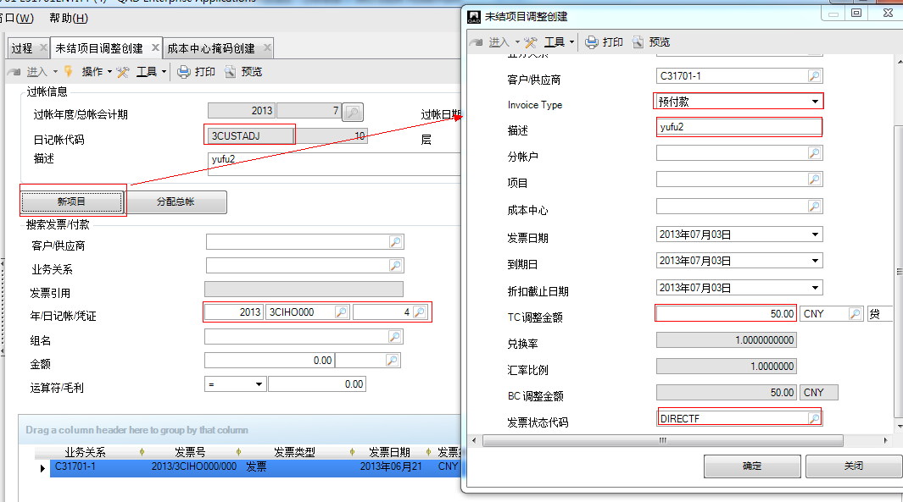
预收款创建-1
发票类型：预付款

Slide 53
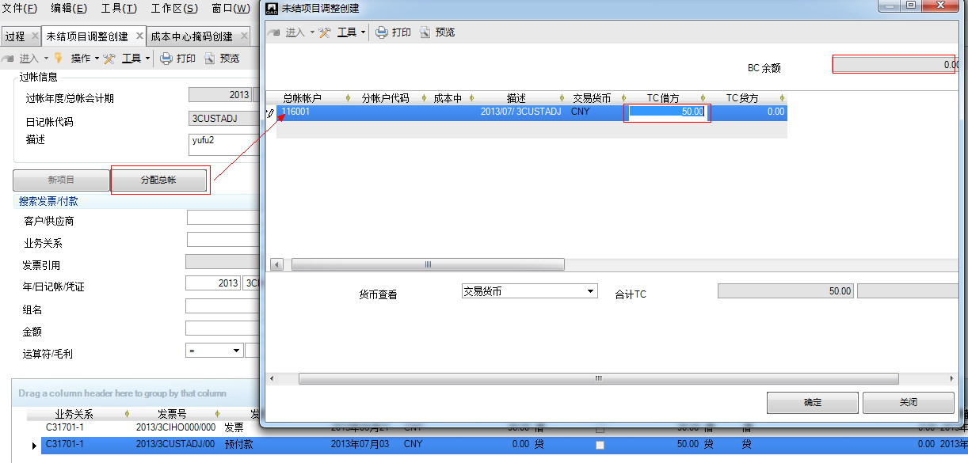
预收款创建-2
在创建完‘新项目’后，分配总账，选择账户

Slide 54
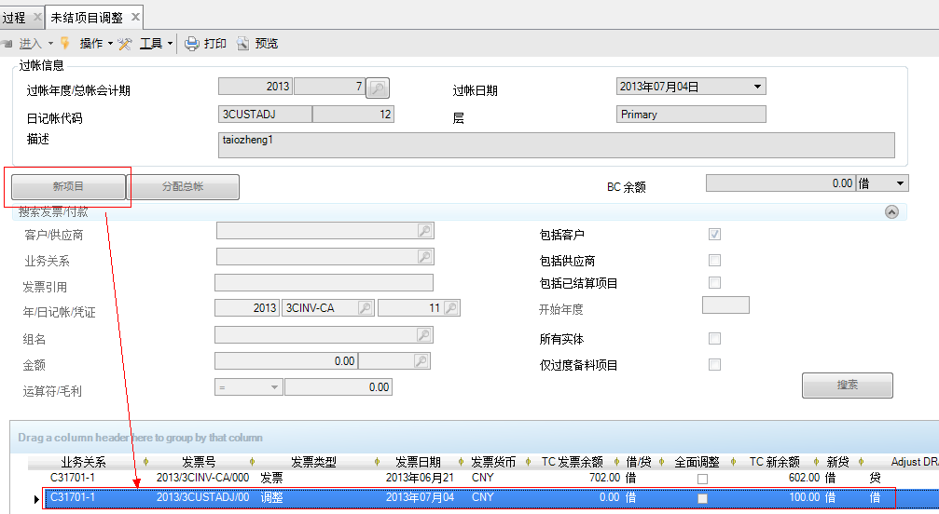
客户发票调整
“Tc新余额”维护调整后的金额，新项目

Slide 55
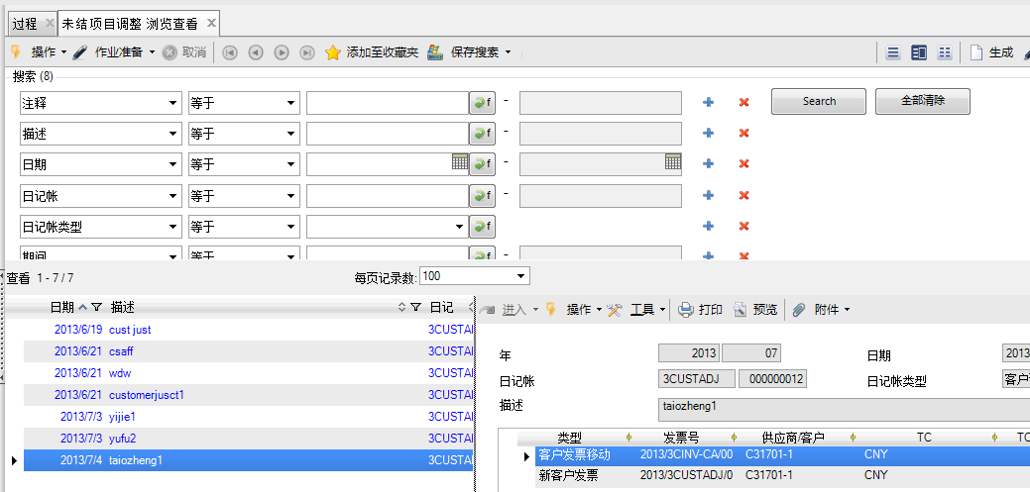
客户发票调整
反映调整的变化情况

Slide 56
查看相关记录
客户发票查看(27.1.1.3)
日记账分录查看（25.13.1.3）

Slide 57
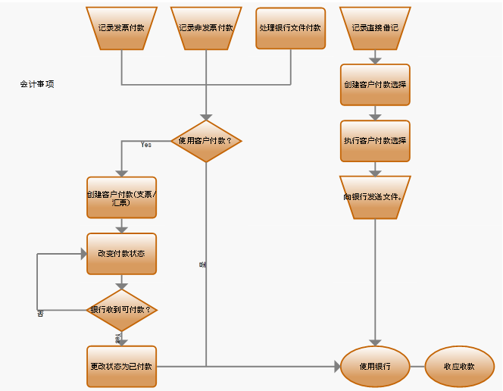
四、客户付款

Slide 58
本次学习重点
支付状态
支付状态流程
AR付款
使用支付工具
没有在途付款的支付工具（直接过账到总账）
有在途付款的支付工具（用支付状态来控制总账过账）
财务费用
查看和报告
Notes:
Invoice numbers generated using daybooks and daybook sets
Supports separate numbering by site, similar to VAT registers in European Accounting

Slide 59
1、客户支付凭证
支票Check
汇票Draft
由客户或供应商出票
直接借记Direct Debit
承兑汇票Promissory Note
汇总报表Summary Statement
转让
现金

Slide 60
客户支付状态创建
连接到总账账户
Notes:
Use the Customer Payment Status activities (27.6.2) to create, modify,
view, and delete payment statuses.
The payment status is the transition state through which you process the
customer payment, and contains the posting details for the transitions.
For each of the different payment statuses, a specific GL account
representing the status can be defined.
Setting the status of a payment directly to Paid is available for
payments in the base currency of the account only. You cannot change a
payment status directly to the Paid status if the payment currency is
different than the base currency. In this case, you must use Banking Entry
to complete the payment.

Slide 61
2、客户支付状态代码
用于每一个支付工具
用于每一个银行帐户
PIP（付款在途）帐户
付款日记账
批处理付款状态变化的可能
按状态跟踪
推荐的最低设置：
出票（Initial）
领取（For Collection）
付费（paid）

Slide 62
3、客户支付状态流程
出票
已分配
已接收
领取（托收）
有条件领取
有条件付款
已付款
退票
银行对账单

Slide 63
支票支付 (短流程)
创建客户付款 状态 领取(托收)
27.6.4.1
DR PIP 账户
CR 分类账 和 AR 账户
送支票到银行
银行付清支票
是
改状态为已付
27.6.4.2
DR Bank 账户
CR PIP 账户
否
改状态为
退票
DR 分类账 和 AR 账户 CR PIP 账户
发票重为未结
Notes:
支票（Cheque，Check）是出票人签发，委托办理支票存款业务的银行或者其他金融机构在见票时无条件支付确定的金额给收款人或持票人的票据。
支票是以银行为付款人的即期汇票，可以看作汇票的特例。支票出票人签发的支票金额，不得超出其在付款人处的存款金额。如果存款低于支票金额，银行将拒付给持票人。这种支票称为空头支票，出票人要负法律上的责任。
开立支票存款账户和领用支票，必须有可靠的资信，并存入一定的资金。支票可分为现金支票和转账支票。支票一经背书即可流通转让，具有通货作用，成为替代货币发挥流通手段和支付手段职能的信用流通工具。运用支票进行货币结算，可以减少现金的流通量，节约货币流通费用。

Slide 64
支票支付(多 PIP)
创建客户付款 状态已分配Allocated
27.6.4.1
DR PIP1 账户
CR 分类账 和 AR 账户
改状态为 领取（托收）
27.6.4.2/27.6.4.5
DR PIP2 账户 CR PIP1 账户
送支票到银行
银行付清支票
是
银行对账单
状态为已付
27.6.4.2/27.6.4.5
DR Bank 账户 CR PIP2 账户
否
银行对账单 退票
DR 分类账 和 AR 账户
CR PIP2 账户
发票重为未结

Slide 65
供应商出票 汇票(商业汇票）
创建客户付款选择
27.6.4.6
Create drafts with status Allocated based on due invoices
DR PIP1 账户 CR 分类账 和 AR 账户
客户签收
打印汇票并寄给客户
No
改状态为
退票
Yes
DR 分类账 和 AR 账户 CR PIP1 账户
发票重为未结
改状态为 领取（托收）
27.6.4.2
改状态为
已接收Accepted
27.6.4.2
DR PIP2 账户
CR PIP1 账户
送汇票到银行
DR PIP3 账户
CR PIP2 账户
银行付清支票
是
银行对账单
状态为已付
27.6.4.2
DR Bank 账户
CR PIP3 账户
否
银行对账单 退票
DR 分类账 和 AR 账户 CR PIP3 账户 CR
发票重为未结
Notes:
商业汇票Commercial Bill of Exchange 商业汇票是指由付款人或存款人（或承兑申请人）签发，由承兑人承兑，并于到期日向收款人或被背书人支付款项的一种票据。所谓承兑，是指汇票的付款人愿意负担起票面金额的支付义务的行为，通俗地讲，就是它承认到期将无条件地支付汇票金额的行为。商业汇票按其承兑人的不同，可以分为商业承兑汇票和银行承兑汇票两种。商业承兑汇票是指由收款人签发，经付款人承 兑，或者由付款人签发并承兑的汇票；银行承兑汇票是指由付款人或承兑申请人签发，并由承兑申请人向开户银行申请，经银行审查同意承兑的汇票。
国际贸易的交收通常涉及出口商向入口商开出一组的票据，称商业汇票，一式若干份。出口商分别发送汇票以免寄失。进口商需要接受票据才能拿到货物。票据一旦被进口商接受，出口商便可以到银行兑现。

Slide 66
直接借记
创建客户付款选择
27.6.4.6
根据到期发票创建直接借记付款 DR PIP 账户 CR 分类账 和 AR 账户
客户选择执行
(创建文件)
没有总账影响
送文件到银行
银行确认付款
是
银行对账单
状态为已付
27.6.4.2
DR Bank 账户
CR PIP 账户
否
银行对账单 退票
DR 分类账 和 AR 账户
CR PIP 账户
发票重为未结

Slide 67
演示
客户预付款维护 (27.6.4.1)
预付款冲应收维护 (27.6.4.1)
日记账分录查看 (*) (25.13.1.3)
客户未结项目报表(27.17.1)
客户账龄分析(27.17.6/7)
客户余额查看(27.18.8)

Slide 68
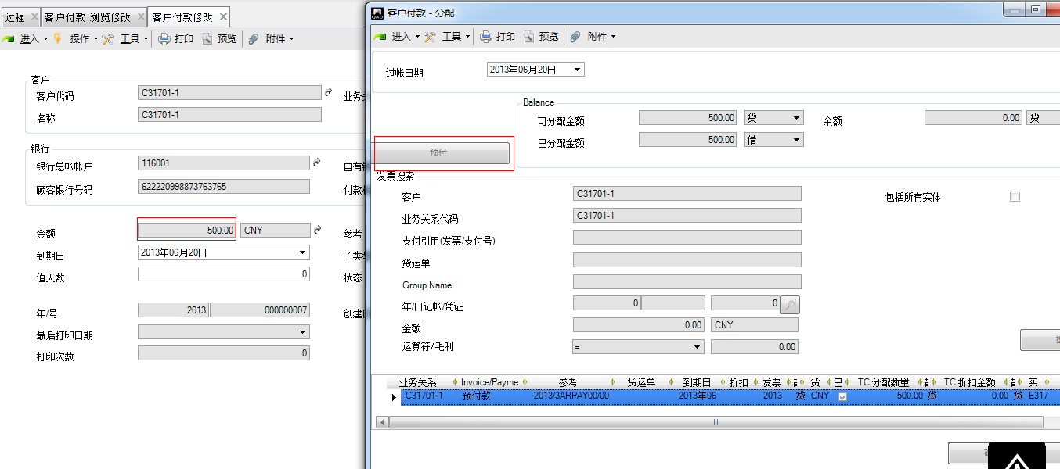
客户预付款27.6.4.1

Slide 69
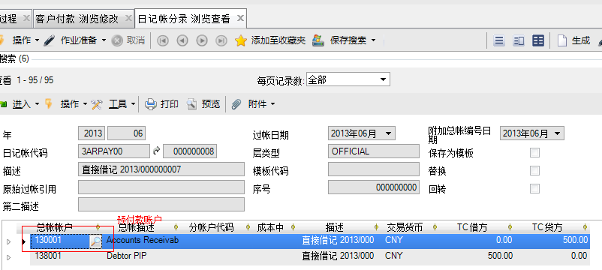
客户预付款维护27.6.4.1
借：预收账款500
贷：pip科目500

Slide 70
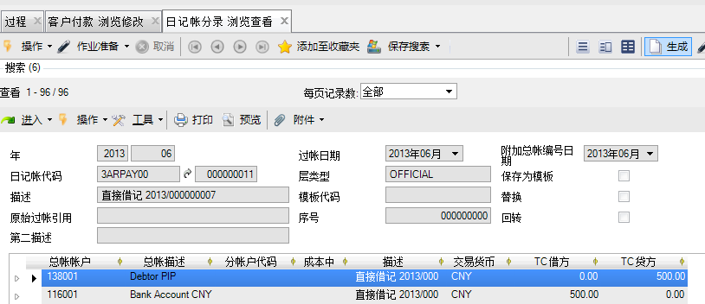
预付款付款（状态为已支付）25.13.1.3查看分录
借：银行存款500
贷：pip科目500

Slide 71
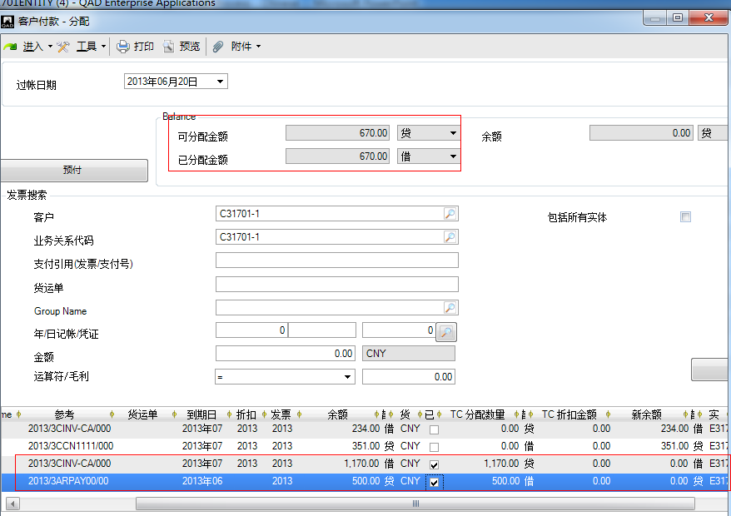
客户付款27.6.4.1—冲减预付

Slide 72
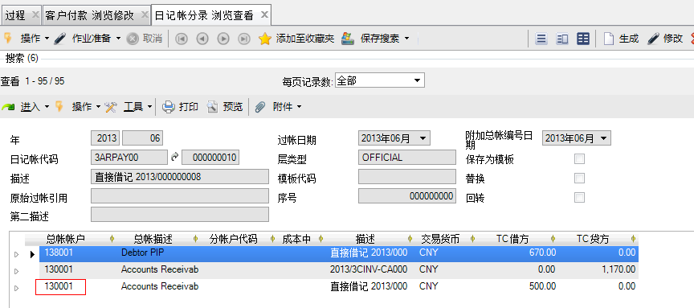
客户付款27.6.4.1—冲减预付
产生分录
借：pip科目670
预收账款500
贷：应收账款1170

Slide 73
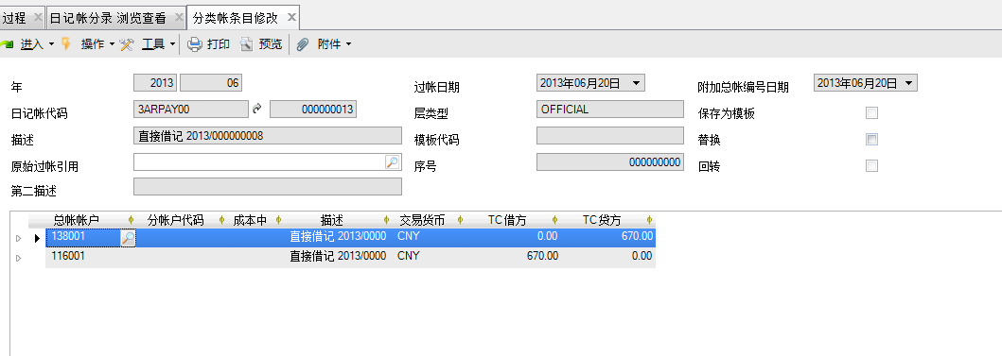
客户付款27.6.4.1 （状态为已支付）--- 25.13.1.3查看分录
产生分录
借：银行存款670
贷：pip科目670
Notes:
3 alternatives for AR Payments:
No payment instrument: Banking entry
Payment instrument without PIP account: payment with status paid: posted directly to bank GL account
Create payment instrument with status “for collection”, PIP account is used:
Or Change status to “Paid” -> posted to bank GL account
Or Use Banking entry and allocate to Payment

Slide 74
其他支付凭证
汇票由客户出票
类似于支票
本票, 汇总表
类似于支票
现金和转账
直接在银行，现金对账单中处理

Slide 75
财务费用重点
在客户设置中启用
适用于逾期未结项
可选成有争议的发票
按货币运行
GL事务
DR: 客户控制账户
CR: 财务费用账户
Notes:
Applied to overdue open items
Invoice, adjustment, previous finance charge
Contested invoices optional
Based on Invoice Status Code
Enable by selecting Finance Charge and Statement Cycle fields on Payment tab of customer
Results in finance charge invoice
DR: Customer Control Account
CR: Sales Finance Account from finance charge profile (Accounting tab in Customer record)

Slide 76
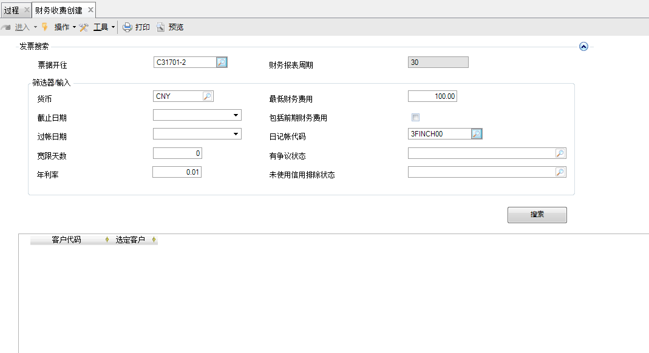
财务费用

